Slide 1


ANDIJON VILOYATI PEDAGOGLARNI YANGI METODIKALARGA
O’RGATISH MILLIY MARKAZI
6.1
MODUL
1- mavzu
PISA TADQIQOTLARI VA
MATEMATIK SAVODXONLIK
Aniq va tabiiy fanlar metodikasi kafedrasi matematika fani o’qituvchisi Axmedova Zulnura Allayarovna

Slide 2
PISA TADQIQOTLARIDA MATEMATIK SAVODXONLIK
PISA - xalqaro o‘quvchilar yutuqlarini baholash dasturining maqsadi
Tadqiqotni oʻtkazilish davri va asosiy yoʻnalaishlari
PISA dasturida qatnashgan davlatlar natijalari tahlili va ulardan kelib chiqadigan xulosalar
XXI asr ko‘nikmalari va matematik savodxonlik
PISA tadqiqotlarida matematik savodxonlik tushunchasi

Slide 3
XALQARO TADQIQOTLARIDA ISHTIROK ETISH OʻZBEKISTONGA NIMA BERADI?
Rivojlangan mamlakatlarda taʼlimning toʻliq sikliga investitsiya kiritishga, yaʼni bola 3 yoshdan 22 yoshgacha boʻlgan davrda uning tarbiyasiga sarmoya sarflashga katta eʼtibor beriladi. Chunki ana shu sarmoya jamiyatga 15 -17 barobar miqdorda foyda keltiradi. Bizda esa bu koʻrsatkich 4 barobarni tashkil etadi.
Inson kapitaliga eʼtiborni kuchaytirishimiz, buning uchun esa barcha imkoniyatlarni safarbar etishimiz shart.
Shavkat Mirziyoyev

Slide 4
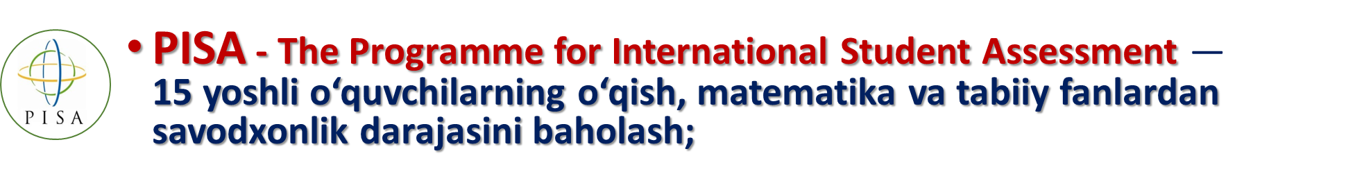

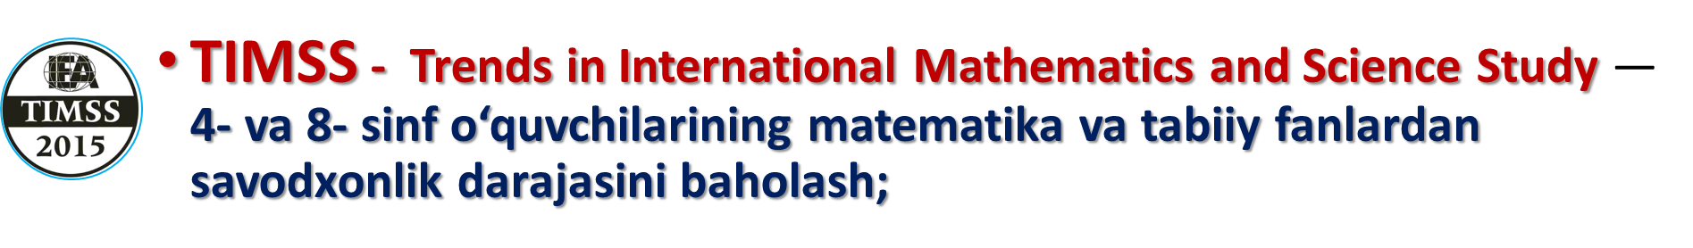

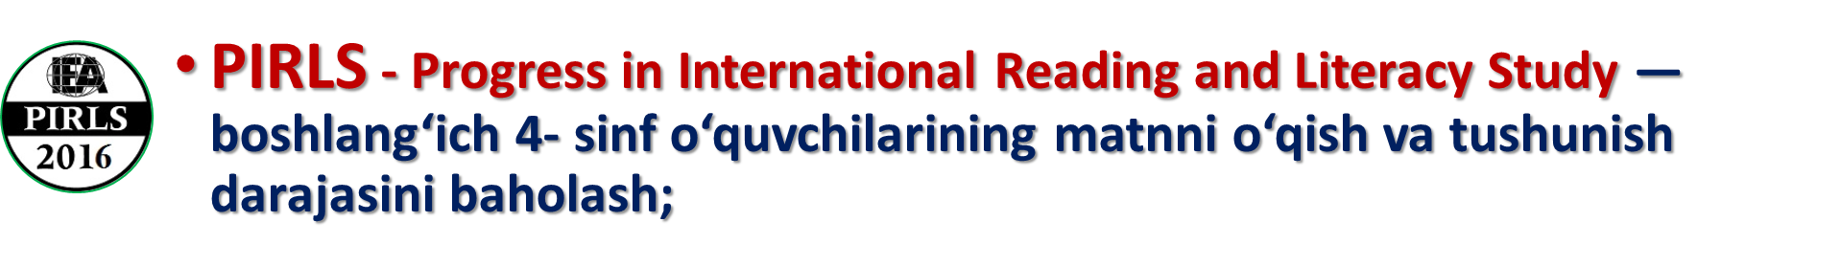



XALQARO BAHOLASH DASTURLARI
TALIS - The Teaching and Learning International Survey— rahbar va pedagog kadrlarning umumiy o‘rta ta’lim muassasalarida o‘qitish muhitini hamda ish sharoitlarini o‘rganish.

Slide 5
PISA DASTURIDA TADQIQ ETILADIGAN MUAMMOLAR
Xalqaro baholash dasturi doirasida asosan quyidagi muammolar tadqiq etiladi:
Yoshlar kelajak hayotlarida duch kelishi mumkin bo‘lgan to‘siqlarni yengib o‘tishga qay darajada tayyor?
Oʻquvchilar ziddiyatlar sabablarini tahlil qilish, izlash va aniqlash hamda oʻz gʻoyalarini taqdim etishga qodirmi?
Oʻquvchilar qay darajada oʻzlashtirgan bilim va koʻnikmalarini real hayotiy vaziyatlarga qo‘llay olish qobiliyatlariga ega?

Slide 6



XALQARO TADQIQOTLARIDA ISHTIROK ETISH OʻZBEKISTONGA NIMA BERADI?
Mamalakatimizning dunyodagi nufuzini va investitsion jozibadorligini oshirishga imkon beradi;
Tadqiqotlar natijalari mamlakatdagi ta’lim sifati va uning xalqaro standartlarga mosligi haqida xulosalar chiqarishga imkon bеradi;
Milliy ta’lim tizimini isloh qilish, ta’lim mazmunini, pеdagog kadrlar tayyorlash va ularning malakasini oshirish dasturlarini takomillashtirishga yordam beradi;
Darsliklarning yangi avlodini yaratishga asos bo‘ladi;

Slide 7

XALQARO TADQIQOTLARIDA ISHTIROK ETISH OʻZBEKISTONGA NIMA BERADI?
Ta’lim sohasidagi milliy tadqiqotlarni sifatli o‘tkazishga ijobiy ta’sir ko‘rsatadi;
Xalqaro standartlar darajasida milliy baholash tizimini yaratish imkonini bеradi;
Milliy monitoring tadqiqotlarini o‘tkazish madaniyati rivojlanadi, ta’lim sifatini baholashning xalqaro standartlarga moslashuviga olib kеladi;
Milliy baholash nazorat matеriallarini xalqaro standartlar darajasida ishlab chiqish imkonini bеradi.

Slide 8
PISA DAVRIYLIGI VA USTUVOR YOʻNALISHLARI
PISA 2000 | PISA 2003 | PISA 2006 | PISA 2009 | PISA 2012 | PISA 2015 | PISA 2018 | PISA 2022
 | Oʻqish | Oʻqish | o‘qish | Oʻqish | Oʻqish | o‘qish | Oʻqish
Matematika | Matematika | Matematika | Matematika | Matematika | Matematika | Matematika | Matematika
Tabiiy fanlar | Tabiiy fanlar | Tabiiy fanlar | Tabiiy fanlar | Tabiiy fanlar | Tabiiy fanlar | Tabiiy fanlar | Tabiiy fanlar
Oʻqish
Oʻqish
Oʻqish
Matematika
Matematika
Matematika
Tabiiy fanlar
Tabiiy fanlar

Slide 9

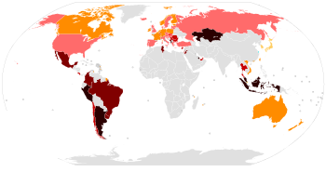
ISHTIROKCHI DAVLATLAR SONI
PISA ISHTIROKCHI DAVLATLARI SONI
2022- yil
32 ta
43 ta
57 ta
74 ta
65 ta
2018- yil
2015- yil
2012- yil
78 ta
85 ta
2009- yil
72 ta
2006- yil
2003- yil
2000- yil

Slide 10
BAHOLASH YOʻNALISHLARI
ASOSIY BAHOLASH YOʻNALISHLARI
Tabiiy fanlar bo‘yicha savodxonlik
Matematik savodxonlik
Oʻqish va tushunish savodxonligi
QOʻSHIMCHA BAHOLASH YOʻNALISHLARI
Muammoni hamkorlikda yechish
Moliyaviy savodxonlik
Global kompetentlik
Kreativ fikrlash
SOʻROVNOMALAR
Maktab rahbariyati va o‘qituvchilar uchun
Oʻquvchilar uchun

Slide 11






2022-YILDA OʻZBEKISTON PISA DA ILK BOR QATNASHADI
MATEMATIK
SAVODXONLIK
PISA-2022
TABIIY FANLAR
SAVODXONLIGI
OʻQISH
SAVOXONLIGI
KREATIV
FIKRLASH

Slide 12
MATEMATIK SAVODXONLIK BOʻYICHA PISA-2018 NATIJALARI

Slide 13
MATEMATIKA BO‘YICHA TIMSS-2019 (IV SINF) NATIJALARI

Slide 14
MATEMATIKA BO‘YICHA TIMSS-2019 (VIII SINF) NATIJALARI

Slide 15
PISA va TIMSS TADQIQOTLARIDA MATEMATIK SAVODXONLIK
PISA
TIMSS
Baholash egallangan bilim va ko‘nikmalarini hayotiy vaziyatlarga qo‘llashga qaratilgan
15 yoshli o‘quvchilarning kompetentsiyalarini baholaydi
o‘qish, matematika va tabiiy fanlar bo‘yicha o‘tkaziladi
Baholash maktab o‘quv dasturlariga asoslangan
4- va 8- sinf o‘quvchilarining bilim va ko‘nikmalarini baholaydi
matematika va tabiiy fanlar bo‘yicha o‘tkaziladi

Slide 16
PISA va TIMSS TADQIQOYLARIDA MATEMATIK SAVODXONLIK
PISA
KOMPETENSIYA
TIMSS
KOʻNIKMA
TIMSS
BILIM

Slide 17
PISA TADQIQOTLARIDAN KELIB CHIQQAN XULOSALAR
PISA tadqiqotlari natijalariga ko‘ra:
Aksariyat o‘quvchilar XXI asrda yashashga tayyor emaslar, ya’ni zamonaviy jamiyat ehtiyojlaridan kelib chiqqan kompetentsiyalariga to‘liq ega emaslar;
Maktab ta’limi ko‘p jihatdan bu kompetentsiyalarni shakllantirishga yo‘naltirilmagan;
Oʻquvchilar egallagan bilim va ko‘nikmalarini qayerda ishlatilishini bilishmaydi;
Hali ham ko‘p maktablarda eskicha usullarda ta’lim berilayapti, ya’ni tayyor bilimlar berilayapti. Aslida maktab o‘quvchilarni “o‘rganishga o‘rgatishi” lozim, ya’ni mustaqil bilim olishga o‘rgatishi kerak bo‘ladi;
Darsliklar va undagi o‘quv topshiriqlari mazmuni ham bunday vazifani bajarishga mo‘ljallanmagan.

Slide 18
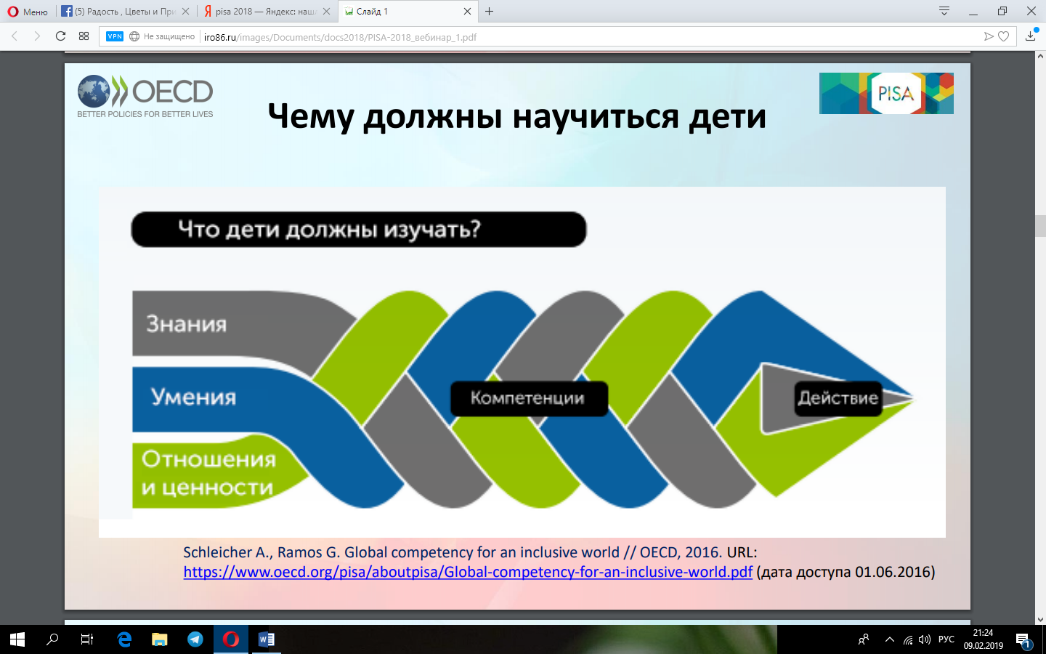
OʻQUVCHILAR NIMANI OʻRGANISHI KERAK?
Bilim
Ko‘nikma
Kompetensiyalar
Faoliyat
Munosabat va qadriyatlar

Slide 19
XXI ASR KOʻNIKMALARI
Tayanch ko‘nikmalar
Oʻquvchilar tayanch ko‘nikmalarni qanday qilib hayotiy vaziyatlarda qo‘llay olishadi?
Yozish va o‘qish ko‘nikmalari
Matematik savodxonlik
Tabiiy-ilmiy savodxonlik
AKT savodxonlik
Moliyaviy savodxonlik
Madaniy va fuqarolik savodxonligi
Kompetensiyalar
Oʻquvchilar murakkabroq muammolarni qanday hal qilishadi?
Tanqidiy (kritik) fikrlash
Muammoni hal qilish
Ijodkorlik (kreativlik)
Muloqot qila olish
Jamoada ishlay olish
Shaxsiy fazilatlar
Oʻquvchilar atrof-muhit o‘zgarishlariga moslashishni qanday hal qilishadi?
Qiziquvchanlik
Tashabbuskorlik
Qat’iylik
Moslashuvchanlik
Yetakchilik
Ijtimoiy va madaniy savodxonlik

Slide 20
PISA TADQIQOTLARIDA XXI ASR KOʻNIKMALARI
PISA-2022 tadqiqotlariga “XXI asr ko‘nikmalari” dan bevosita matematik savodxonlikka daxldor bo‘lgan quyidagi ko‘nikmalarni baholash kiritilmoqda:
Tanqidiy (kritik) fikrlash
Ijodkorlik (kreativlik)
Tadqiqot va izlanish
Mustaqillik, tashabbuskorlik va qat’iylik
Ma’lumotlardan foydalanish
Tizimli fikrlash
Muloqot qilish
Refleksiya (o‘z-o‘zini baholash)

Slide 21
MATEMATIK SAVODXONLIK TALQINI
Matematik savodxonlik – bu shaxsning turli hayotiy vaziyatlarda muammoni matematika yordamida ifodalay olish, muammoni yechishda matematikani qo‘llay olish va olingan natijalardan muammoning yechmini tushuntirishda foydalana olish qobiliyatidir.
U tabiat va janiyatda dush kelinadigan hodisalarini matematik belgi va timsollar bilan ifodalash, ularni tushuntirish va bashorat qilishda matematik mulohaza yuritish, matematikaga oid tushunchalar, algoritmlar, faktlar va uskunalardan foydalanishni o‘z ichiga oladi.
U har bir kishiga matematikaning olamni tushunishda tutgan o‘rnini va ahamiyatini anglashga hamda asosli mulohazalar yuritish orqali maqbul qarorlar qabul qilishga yordam beradi.

Slide 22
MATEMATIK SAVODXONLIK TALQINI
Real olam
Matematika olami
Hayotiy muammo
Ifodalash
Matematik masala
Mulohaza yuritish
Qo‘llash
Baholash
Hayotiy yechim
Matematik yechim
Talqin qilish

Slide 23
MATEMATIK SAVODXONLIK TALQINI
Muammoni yechishda matematikani qo‘llay olish
Yechimni baholash
Turli hayotiy vaziyatlar va muammolarustida mulohaza yuritish
Hodisalarni tushunish va bashorat qilish, maqbul yechimlar qabul qilish
Berilgan muammoni matematik tilda ifodalay olish
Matematik yechimni muammoning yechimi sifatida talqin qilish

Slide 24
FOYDALANISH TAVSIYA ETILADIGAN ADABIYOTLAR ROʻYXATI:
A.Ismailov, B.Xaydarov, N.Karimov, Sh.Ismailov, Xalqaro tadqiqotlarda o‘quvchilarning matematik savodxonligini baholash (metodik qo‘llanma). Ta’lim sifatini baholash bo‘yicha xalqaro tadqiqotlarni amalga oshirish milliy markazi. – Toshkent, 2019-yil. – 112 bet.
Ina V.S. Mullis va Michael O. Martin, TIMSS 2019 baholash qamrov doirasi, qo‘llanma, Toshkent: “Ta’lim sifatini baholash bo‘yicha xalqaro tadqiqotlarni amalga oshirish milliy markazining matbaa bo‘limi”, 2021-yil. 66 bet.
Carnoy M., Khavenson T., Ivanova A. Using TIMSS and PISA results to inform educational policy: a study of Russia and its neighbours //Compare: A Journal of Comparative and International Education. – 2015. – Т. 45. – №. 2. – С. 248-271.
PISA 2021 Mathematics Framework, 45th meeting of the PISA Governing Board, 23-25 April 2018 Stockholm, Sweden.
PISA Mathematics in 2021, An analysis of the center for curriculum redesign (CCR), 2016.
Internet resurslari:
1. http:/www.markaz.tdi.uz - Ta’lim sifatini baholash bo‘yicha xalqaro tadqiqotlarni amalga oshirish milliy markazi sayti
t.me/milliymarkaz –Milliy markaz telegram kanali (PISA, PIRLS, TIMSS, TALIS)
@milliymarkaz_aloqabot - Milliy markazi telegram boti.
3. http://www.stesting.uz – O’quvchilarning xalqaro PISA, TIMSS, PIRLS tadqiqotlariga tayyorlanish sinov platformasi.
http://www.dtm.uz – Respublika test markazi sayti.
http://centeroko.ru – Центр оценки качества образования ИСРО РАО
http://timss2015.org - Международный координационный центр исследования TIMSS
https: //www.globalinnovationindex.org - Global Innovation Index 2018 Report.

Slide 25
ANDIJON VILOYATI PEDAGOGLARNI YANGI METODIKALARGA
O’RGATISH MILLIY MARKAZI
E’TIBORINGIZ UCHUN RAHMAT!
Z.A.Axmedova – Andijon viloyati PYMO’MM
Aniq va tabiiy fanlar metodikasi kafedrasi matematika fani o’qituvchisi
E-mail: zulnuraxonaxmedova@gmail.com

